Slide 1


数的运算（2）
R·六年级下册

Slide 2
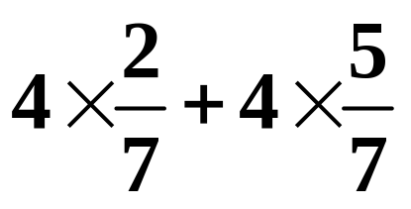
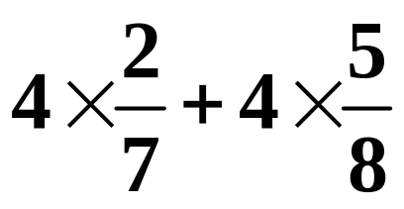
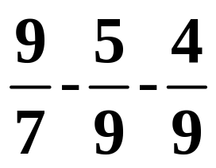
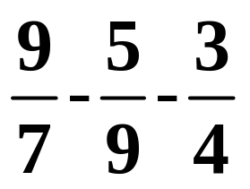
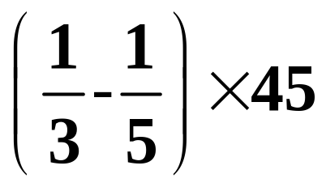
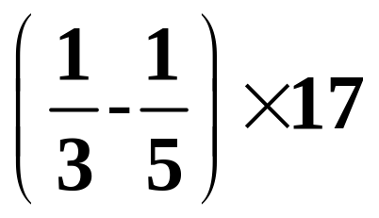
对比练习

Slide 3
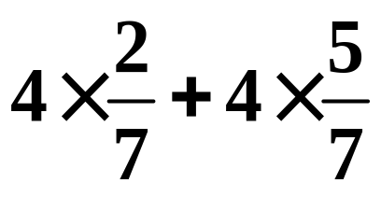
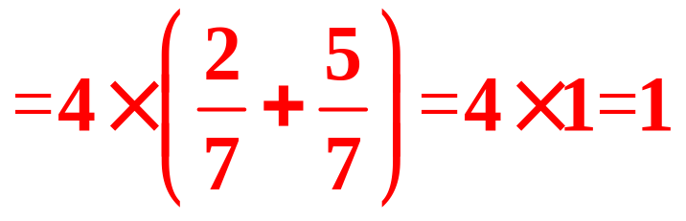
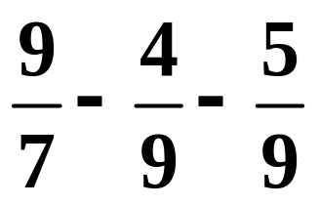
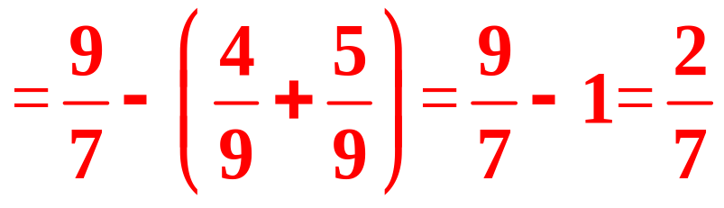
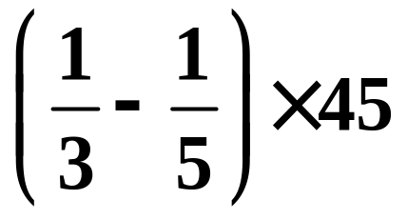
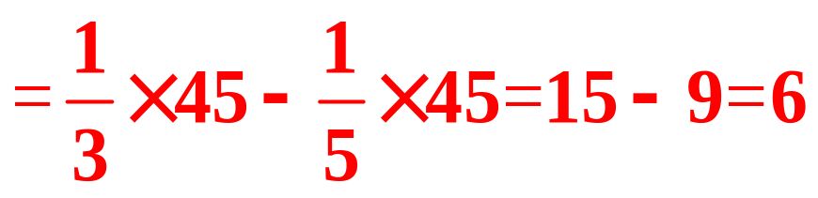
运算律

Slide 4

回顾整理
运算律
名称 | 举例 | 用字母表示
加法交换律
15+28=28+15
a+b=b+a

Slide 5
运算律
名称 | 举例 | 用字母表示
加法交换律
15+28=28+15
a+b=b+a
加法结合律
38+16+14=38+(16+14)
a+b+c=a+（b+c）
乘法交换律
6×7=7×6
a×b=b×a
乘法结合律
13×4×5=13×(4×5)
a×b×c=a×(b×c)
乘法分配律
(100+2)×6=100×6+2×6
(a+b)×c=a×c+b×c

Slide 6


减法的运算性质
20-3-7=20-(3+7)
a-b-c=a-(b+c)
除法的运算性质
30÷2÷5=30÷(2×5)
a÷b÷c=a÷(b×c)
这些运算律是不是只适用于整数运算呢？
这些运算律同样适用于小数、分数运算。

Slide 7
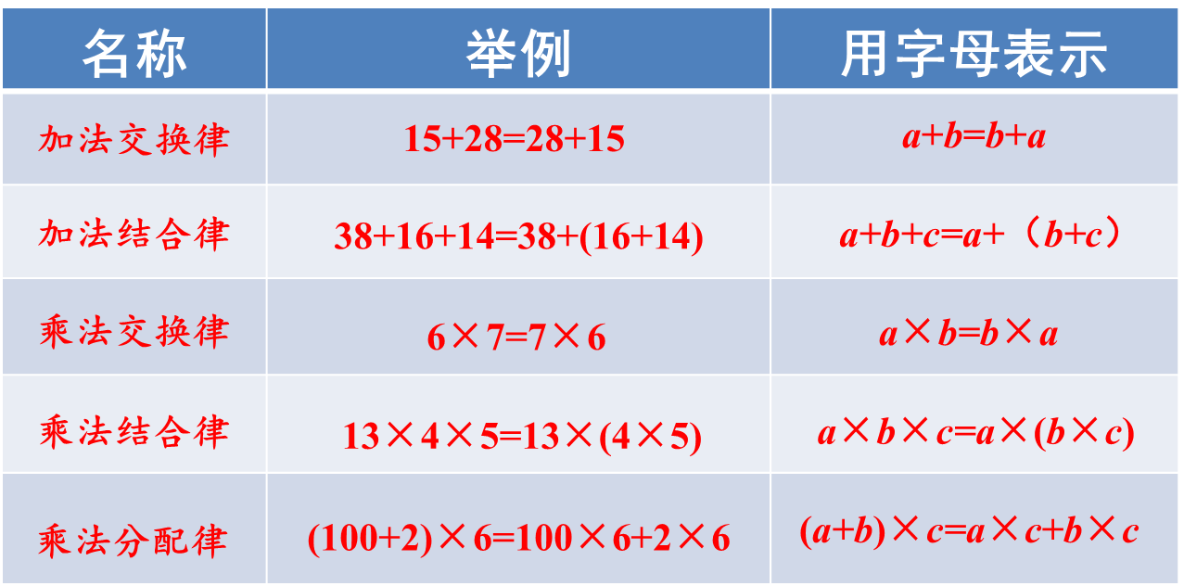
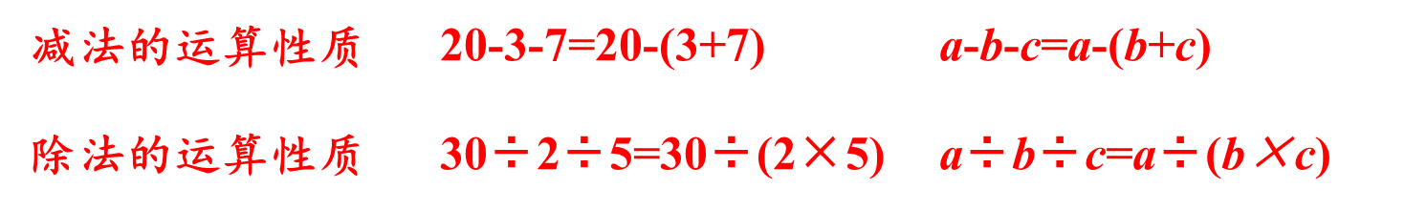

这几种运算律有什么特点呢？
加法交换律、结合律能综合运用于连加运算，加数经过交换、结合，运算符号不变，还是连加。
乘法交换律、乘法结合律能综合运用于连乘运算，乘数经过交换、结合，运算符号不变，还是连乘。

Slide 8
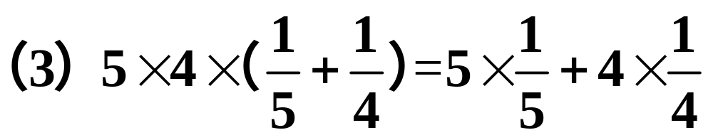
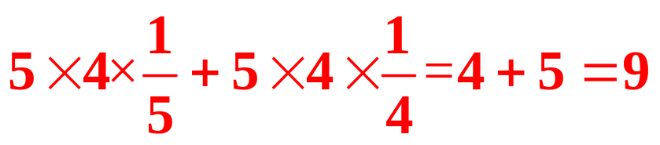
练与学
进行简便运算时需要注意什么呢？
找出下面计算中的错误原因并改正。
12.01+5.70=17.72
（1）15.3－3.29＋5.71＝15.3－9
(25×4)×(8×125)=100×1000=100000
（2）25×32×125＝25×4＋8×125
18÷5=3.6
（4）18÷（2＋3）＝18÷2＋18÷3

Slide 9
随堂练习
1. 计算。
【教材P78 练习十五 第5题】
59×101
12.7-3.6-5.4
=59×（100+1）
=12.7-（3.6+5.4）
=12.7-9
=59×100+59×1
=5900+59
=3.7
=5959

Slide 10
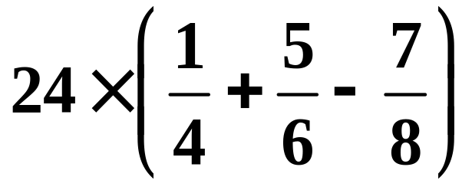
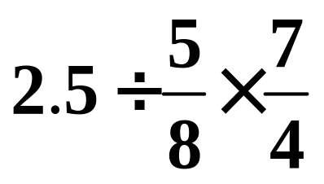
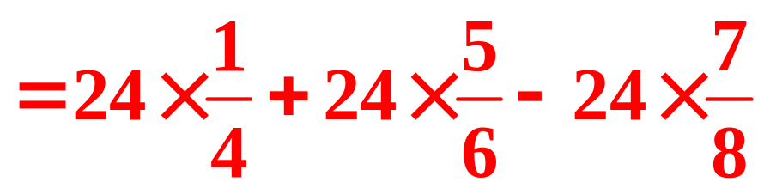
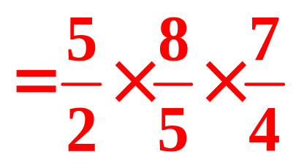
=6+20-21
=7
=5

Slide 11
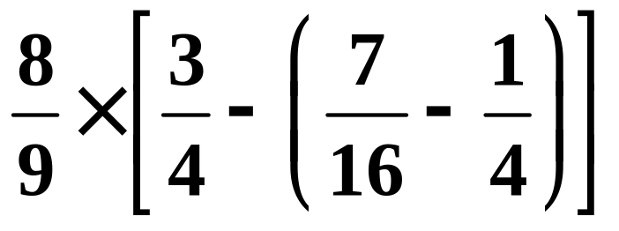
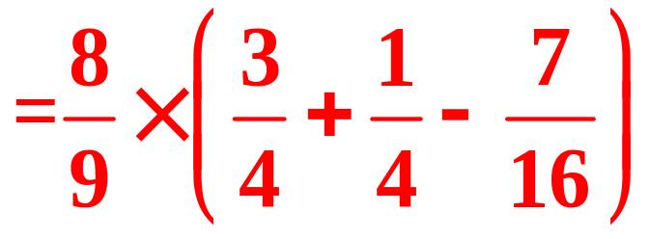
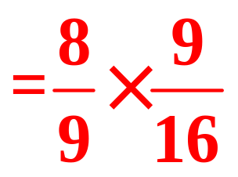
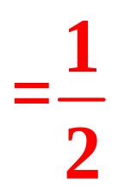
12.5×8÷12.5×8
=100÷12.5×8
=8×8
=64

Slide 12
2. 用计算器计算左边一列题，你能发现什么规律？直接写出右边一列题的得数。
【教材P78 练习十五 第6题】
9×9-1=
98765×9-5=
888880
80
98×9-2=
8888880
880
987654×9-6=
987×9-3=
8880
9876543×9-7=
88888880
9876×9-4=
88880
98765432×9-8=
888888880

Slide 13
课堂小结
同学们，今天的数学课你们有哪些收获呢？

Slide 14
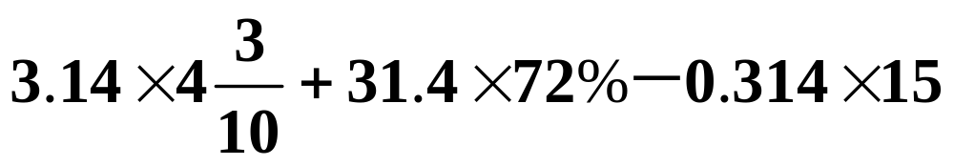
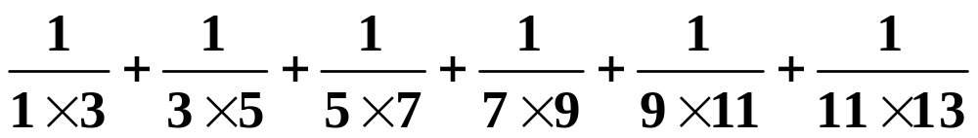
巩固练习
用简便方法计算。
1.
2.
选自“状元成才路”系列丛书

Slide 15
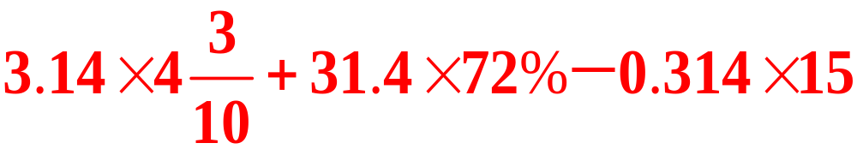
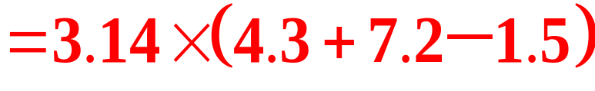

解：1.
选自“状元成才路”系列丛书

Slide 16
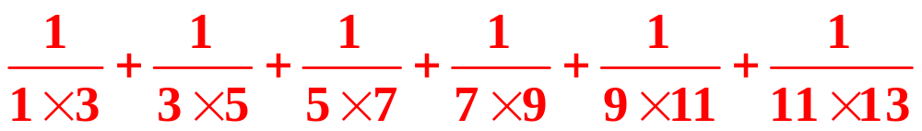
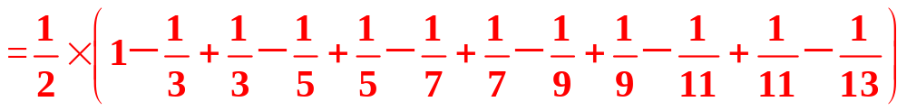
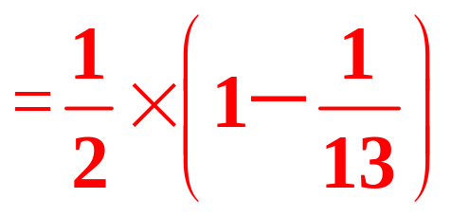
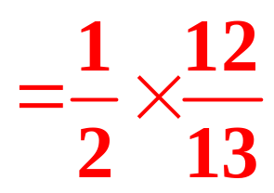
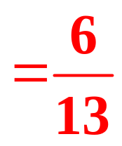
2.
选自“状元成才路”系列丛书

